Slide 1

Федеральное государственное бюджетное образовательное учреждение высшего образования
«МИРЭА - Российский технологический университет»
РТУ МИРЭА
Институт информационных технологий
Кафедра инструментального и прикладного программного обеспечения
Дисциплина «Проектирование и разработка серверных частей интернет-ресурсов»
КУРСОВАЯ РАБОТА
Серверная часть веб-приложения «Расписание»
Студент: Васильев Б.А.
Группа: ИКБО-20-23
Руководитель: старший преподаватель Романченко А.Е.
Москва 2025

Slide 2

Цель
Проектирование и разработка серверной части веб-приложения «Расписание»
Задачи
Провести анализ предметной области разрабатываемого веб-приложения
Обосновать выбор технологий разработки веб-приложения
Разработать архитектуру веб-приложения на основе выбранного паттерна проектирования
Реализовать слой серверной логики веб-приложения с применением выбранной технологии
Реализовать слой логики базы данных
Разработать слой клиентского представления веб-приложения
Создать презентацию по выполненной курсовой работе
2

Slide 3
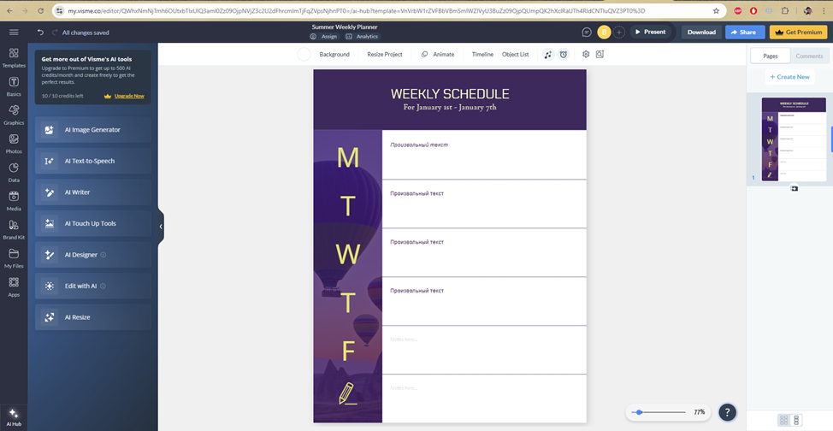
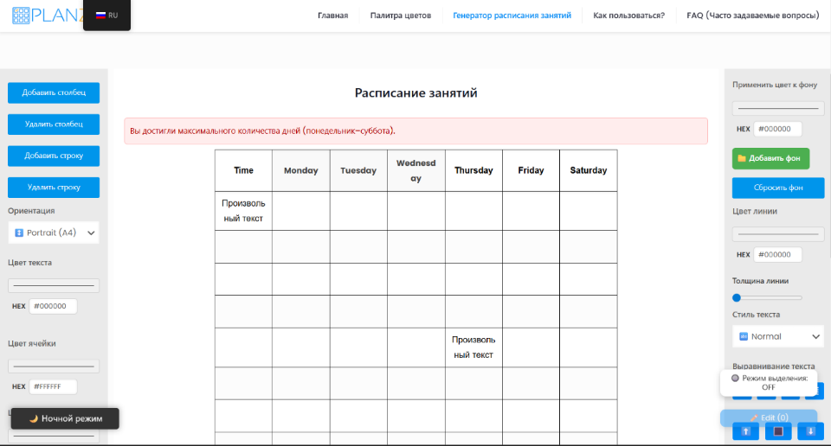
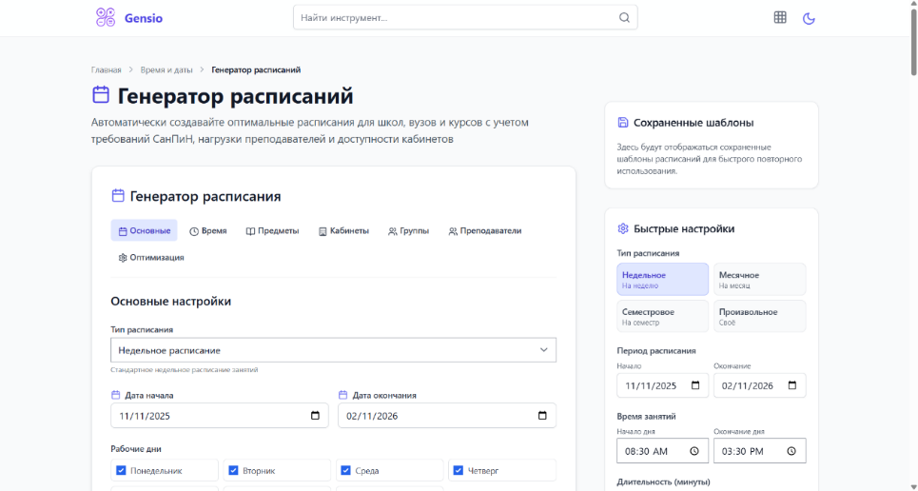
Анализ существующих аналогов
Рисунок 1 – Скриншот интерфейса сервиса Visme
Рисунок 2 – Скриншот интерфейса сервиса Planzeo
3
Рисунок 3 – Скриншот интерфейса сервиса Gensio

Slide 4
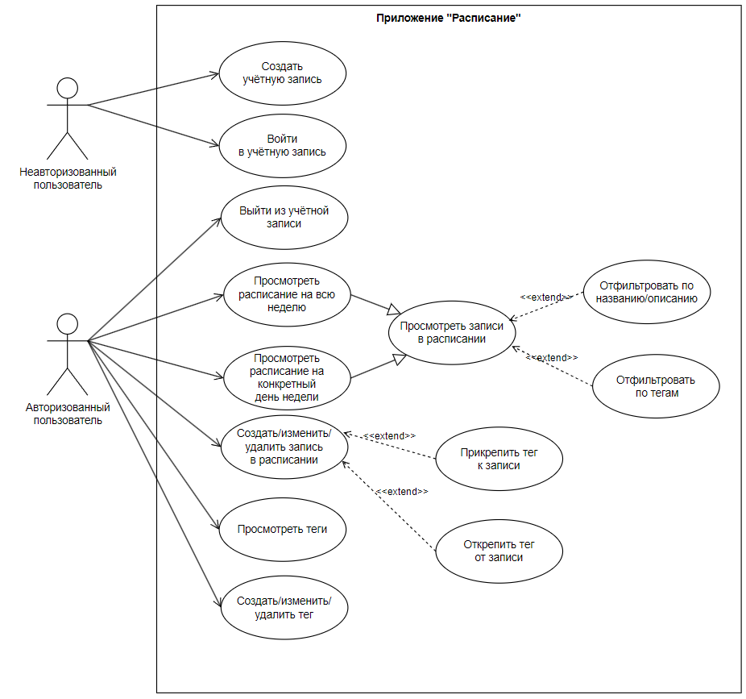
Определение требований к приложению
Рисунок 4 – UML-диаграмма вариантов использования приложения
4

Slide 5
Технологии разработки
HTML5
CSS3
JavaScript
PHP
Laravel
PostgreSQL
Docker
Visual Studio Code
5

Slide 6
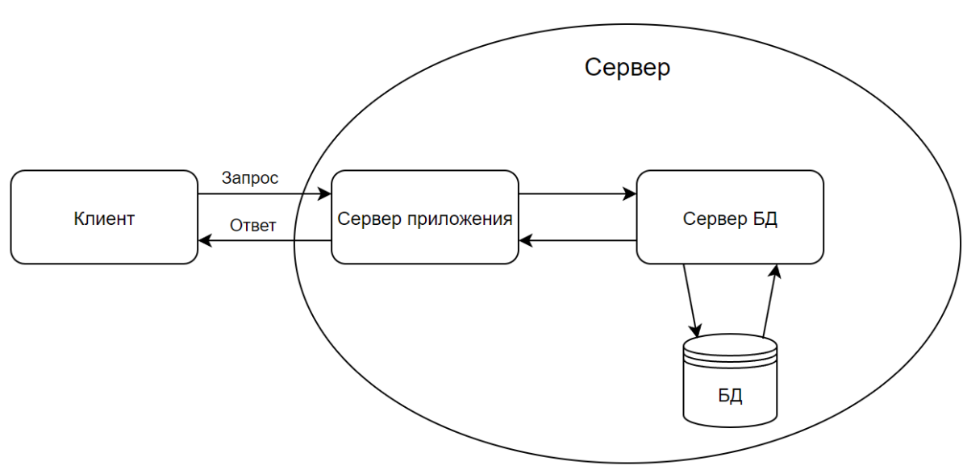
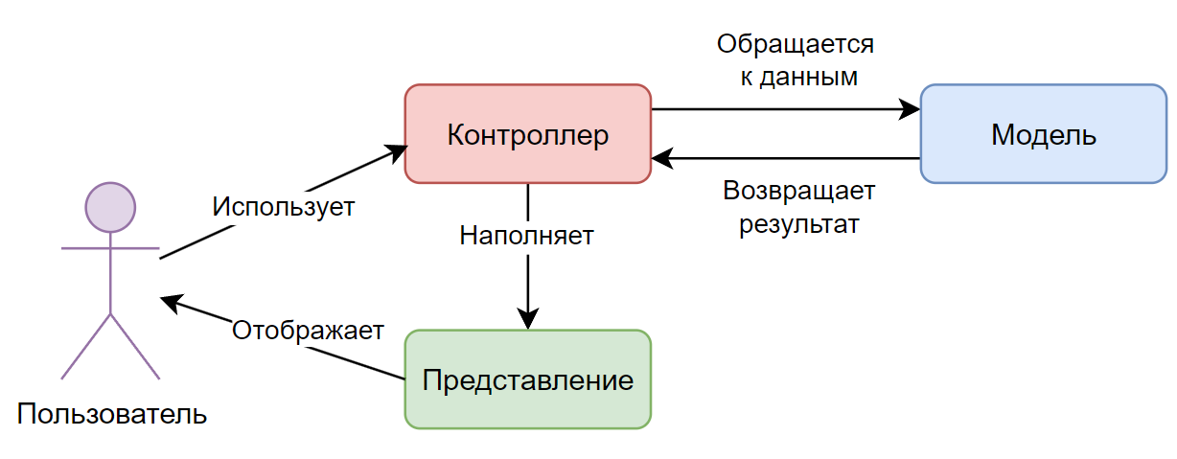
Проектирование приложения
Рисунок 5 – Схема трёхзвенной клиент-серверной архитектуры
Рисунок 6 – Схема паттерна проектирования MVC
6

Slide 7
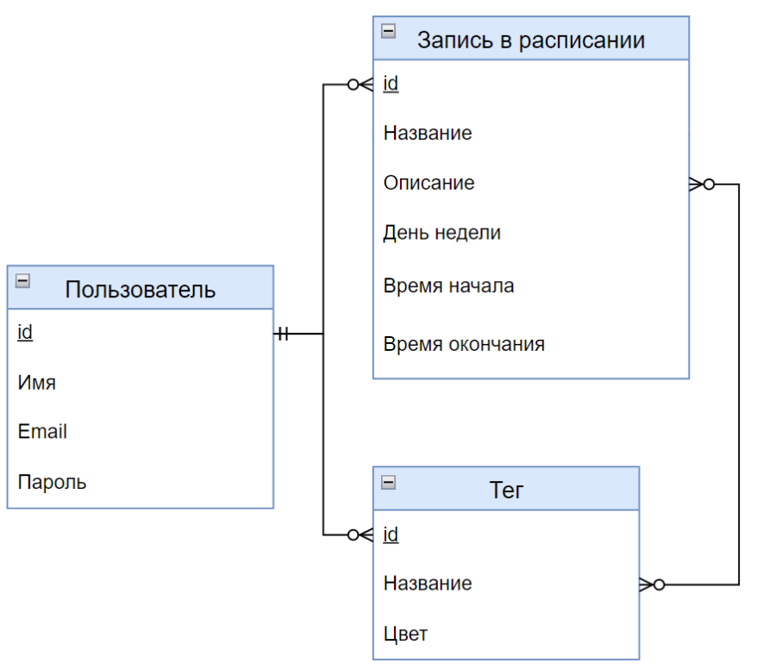
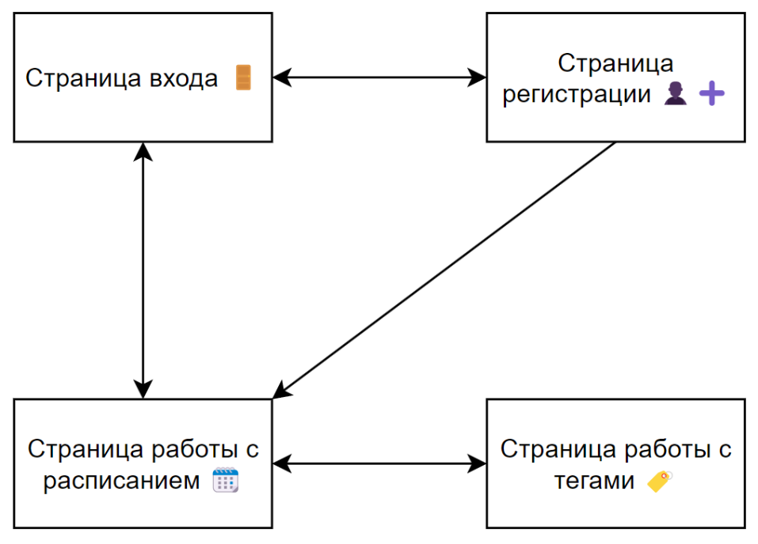
Проектирование приложения
Рисунок 6 – ER-диаграмма базы данных
Рисунок 7 – Схема навигации между страницами веб-приложения
7

Slide 8
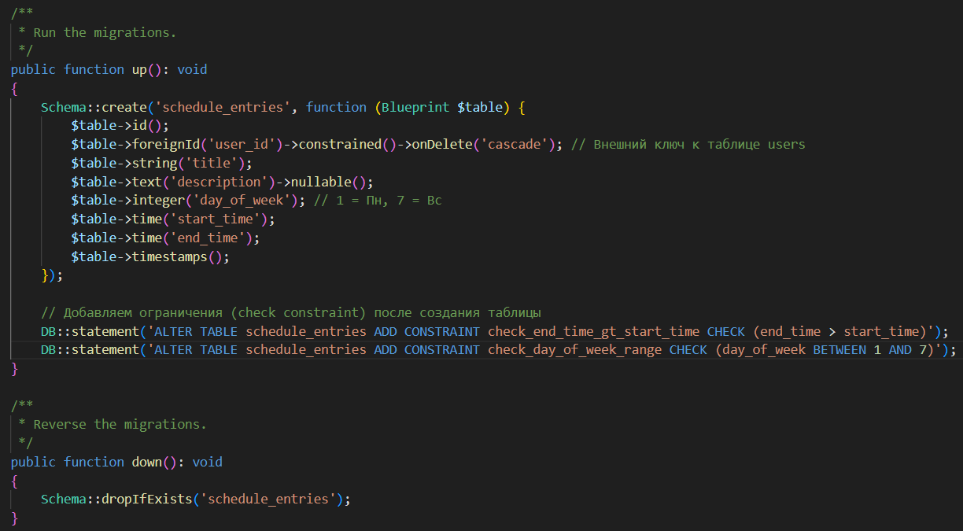
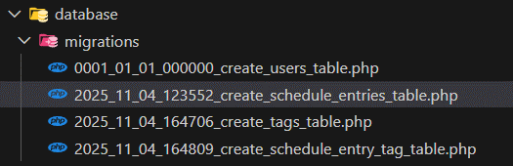
Реализация слоя данных: миграции
Рисунок 8 – Созданные миграции
Рисунок 9 – Фрагмент миграции по созданию таблицы для сущности «Запись в расписании»
8

Slide 9
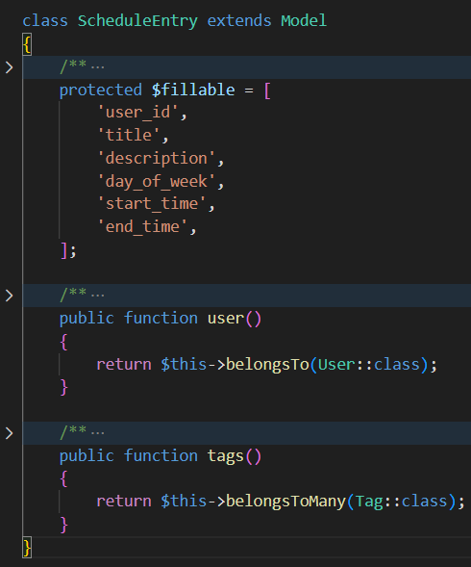
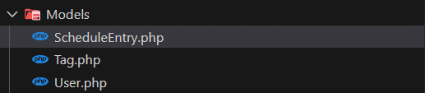
Реализация слоя данных: модели
Рисунок 10 – Созданные модели
Рисунок 11 – Фрагмент модели сущности «Запись в расписании»
9

Slide 10
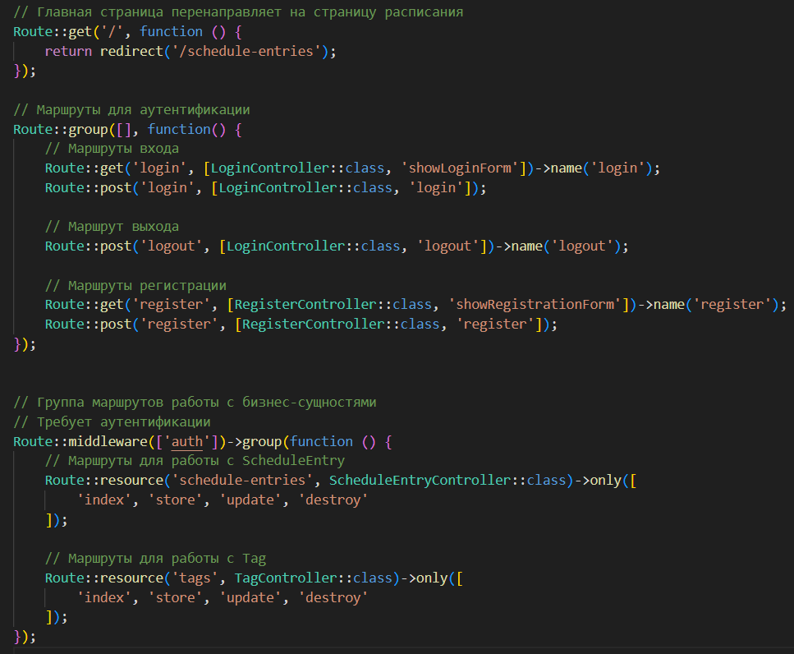
Реализация слоя серверной логики: маршрутизация
Рисунок 12 – Фрагмент файла маршрутизации запросов
10

Slide 11
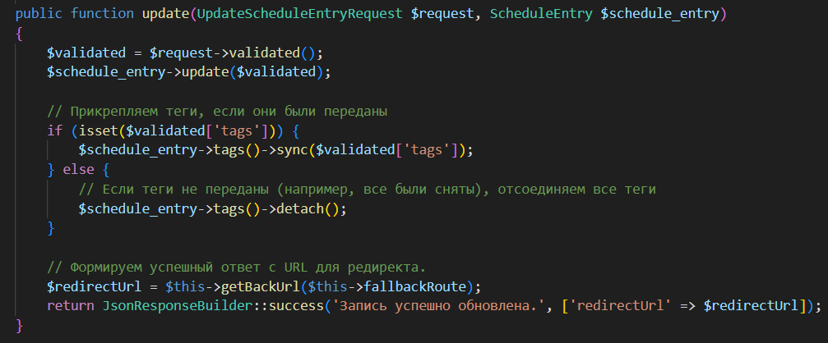
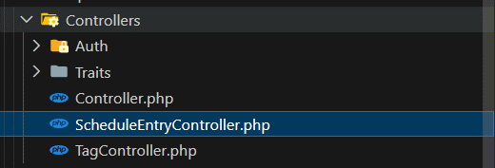
Реализация слоя серверной логики: контроллеры
Рисунок 13 – Созданные контроллеры
Рисунок 14 – Фрагмент метода контроллера записей для обновления
11

Slide 12
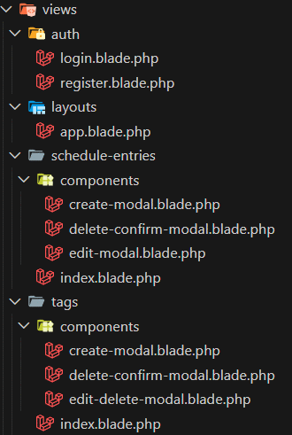
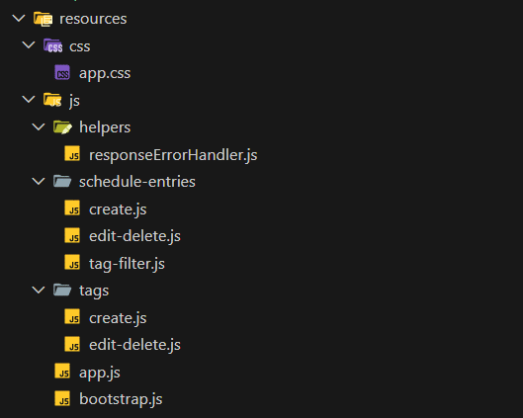
Реализация слоя клиентского представления
Рисунок 15 – Созданные шаблоны Blade
Рисунок 16 – Созданные файлы стилей и клиентской логики
12

Slide 13
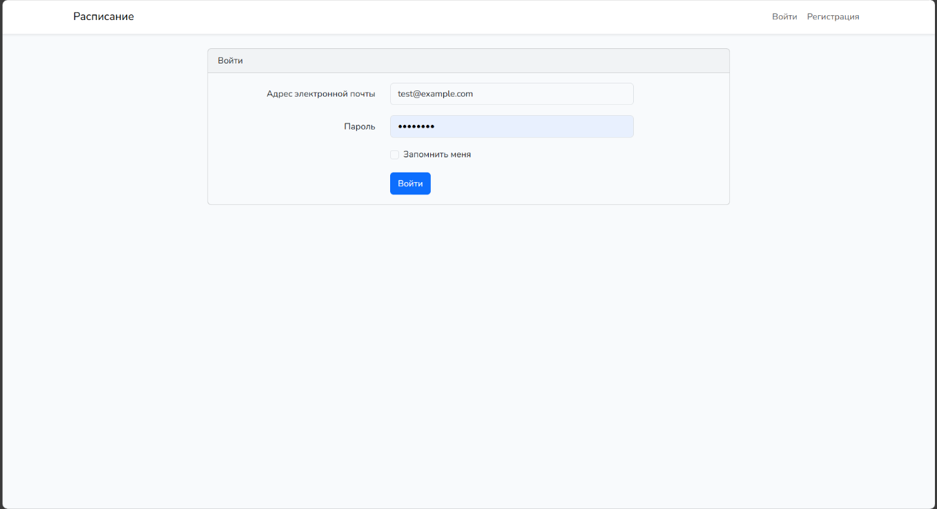
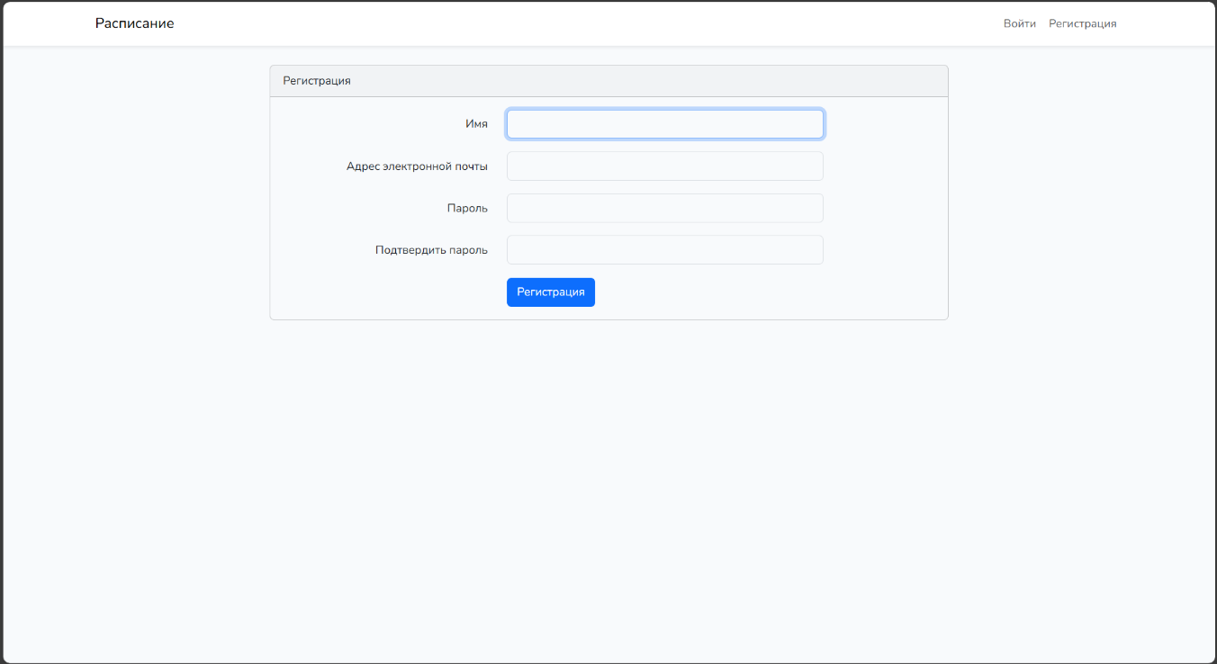
Итоговый вид веб-приложения
Рисунок 17 – Страница входа
Рисунок 18 – Страница регистрации
13

Slide 14
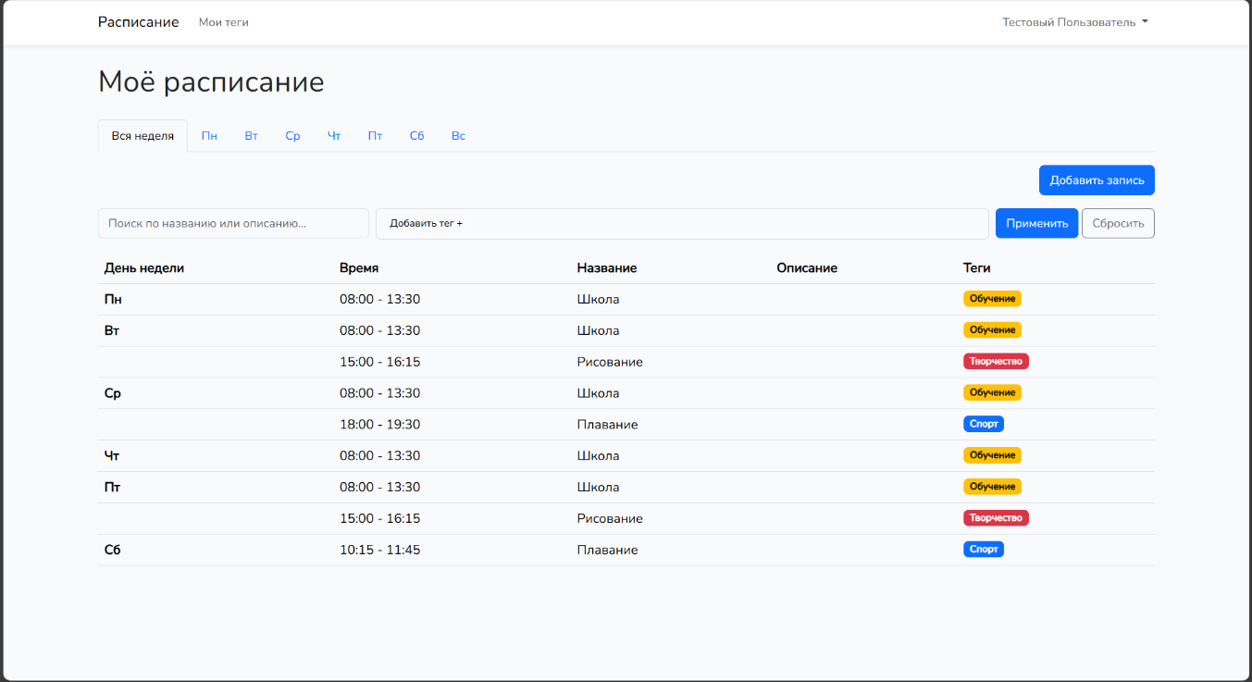
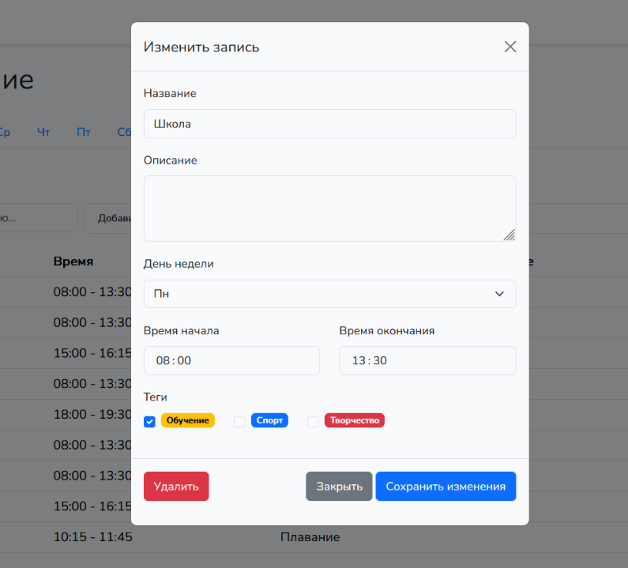
Итоговый вид веб-приложения
Рисунок 19 – Страница управления расписанием
Рисунок 20 – Модальное окно изменения записи в расписании
14

Slide 15
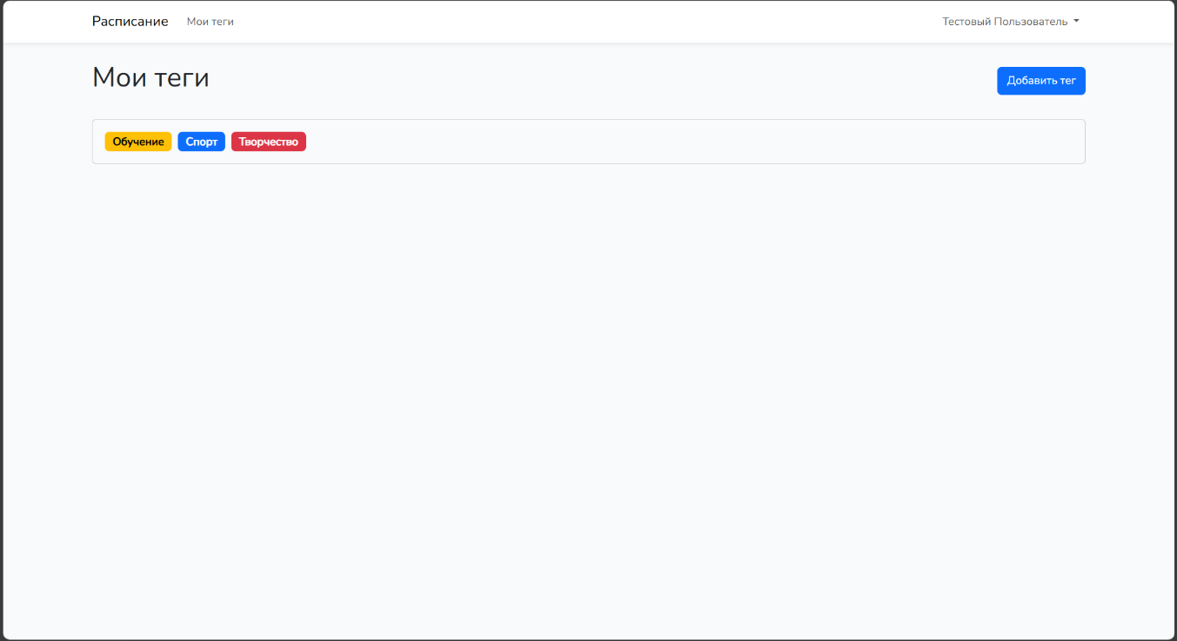
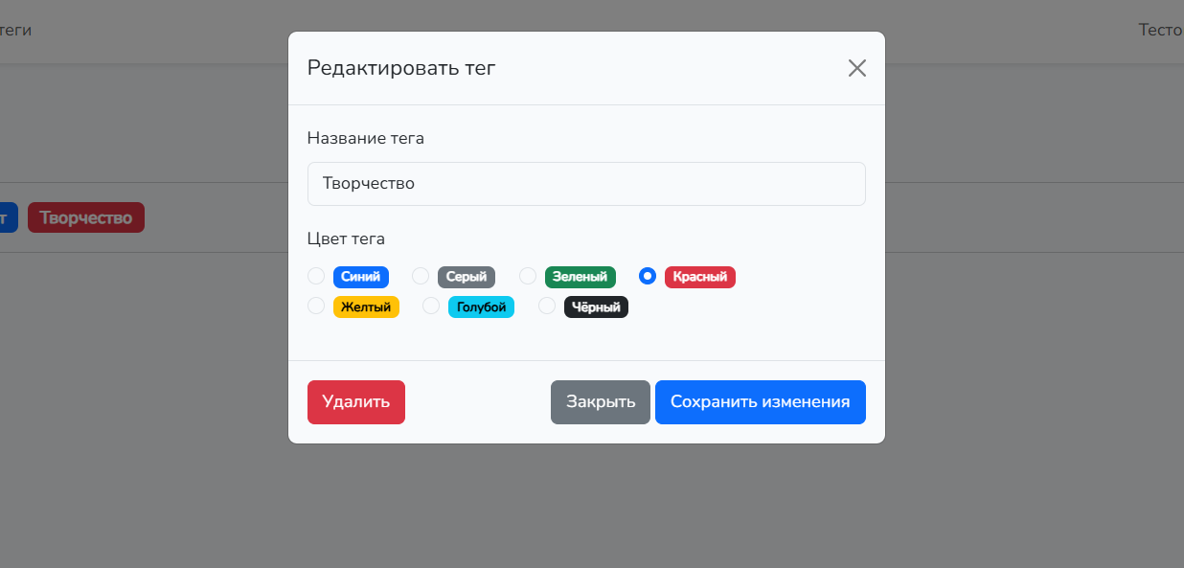
Итоговый вид веб-приложения
Рисунок 21 – Страница управления тегами
Рисунок 22 – Модальное окно редактирования тега
15

Slide 16
СПАСИБО ЗА ВНИМАНИЕ!

